Slide 1
grep
grep, egrep, fgrep

Slide 2
$NF
$1
$2

Slide 3
Bourn
bsh
csh
ksh
Bourn Again Shell → bash
  命令历史
  别名
  管道
  重定向

Slide 4
grep [options] ‘pattern’ file
  模式
  正则表达式
元字符是这样一类字符，它们所表达的是不同字面本身的含义；
globbing
  *
  ?
  []

Slide 5
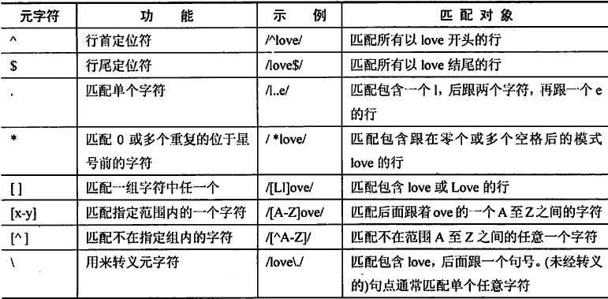
正则表达式元字符

Slide 6
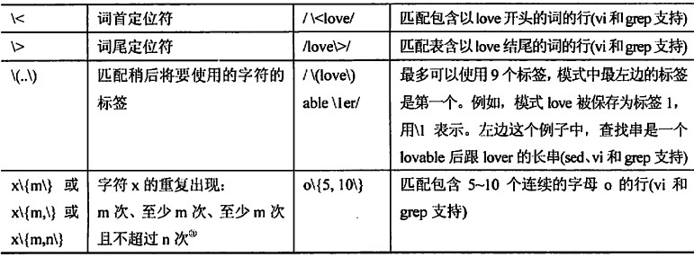
元字符(2)

Slide 7
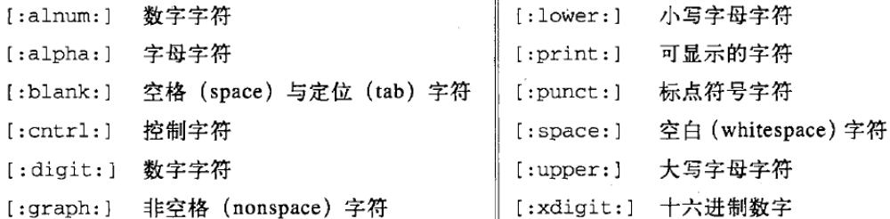
posix方括号字符集

Slide 8
^[A-Z]..$
[A-Z][a-z]*3[0-9]
[A-Za-z]*\.
^ *[A-Z][a-z][a-z]$
思考？？？
  如何表示以零个或多个大/小写字母开头，后跟一个非句点的字符，再跟零个或多个数字和一个换行符的行

Slide 9
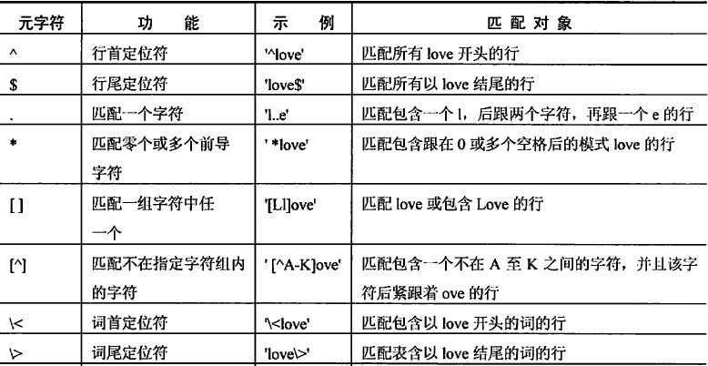
grep支持的元字符

Slide 10
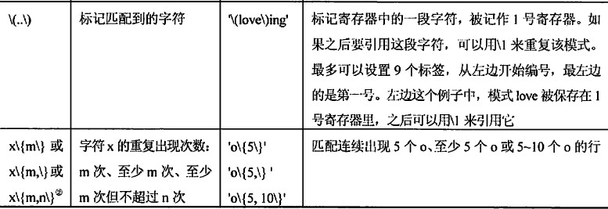
grep支持的元字符(续)
Global search Regular Expression and Print out the line

Slide 11
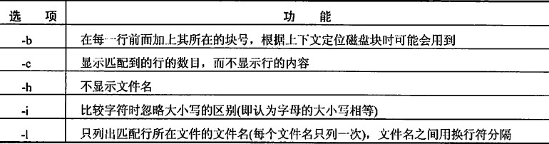
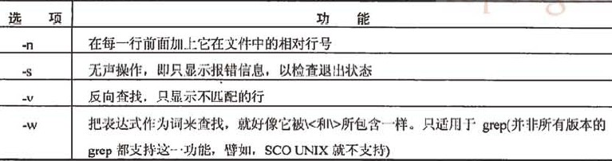
grep的选项

Slide 12
示例
grep ‘\.[0-9].’ myfile.txt
grep ‘ab\(s\)*[a-z].*’ myfile.txt
思考？？
  如何匹配，以”my”开头，中间跟了任意多个字符，且以“le”结尾的行？
  如何匹配河南省的电话号码？
  grep ‘0[0-9]\{3}-[0-9]\{8\}’

Slide 13
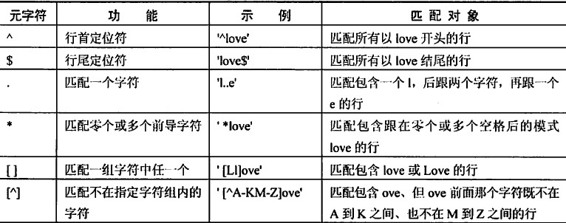
egrep支持的元字符

Slide 14
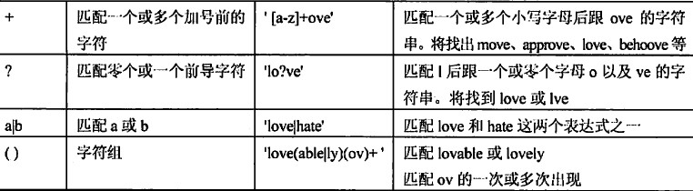
egrep新增的元字符

Slide 15
Sed
stream editor
行编辑器

Slide 16
sed
非交互式编辑器
没有破坏性，不修改原文件，除非使用shell的重定向符来保存结果
sed还支持sed脚本

Slide 17
模式空间

Slide 18
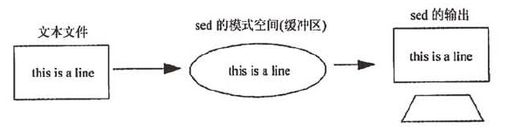
sed的工作过程
sed是一个行编辑器，它逐行处理要被处理对象文件的内容，并会把结果输送至屏幕
模式空间（缓冲区）

Slide 19
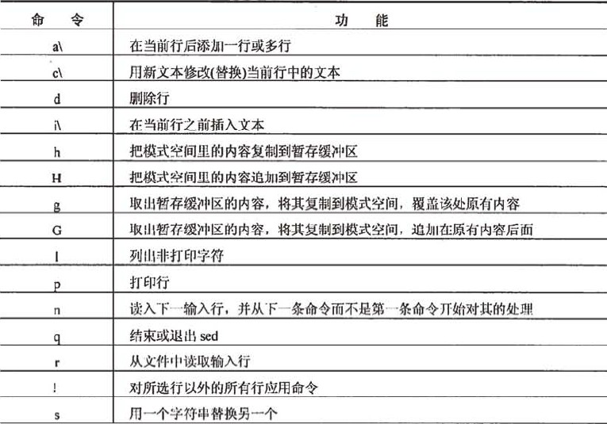
sed的命令

Slide 20
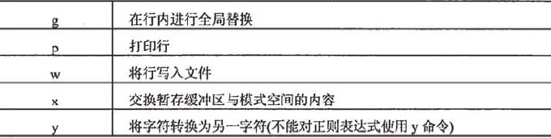
替换标志

Slide 21
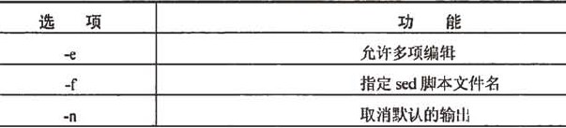
sed的选项

Slide 22
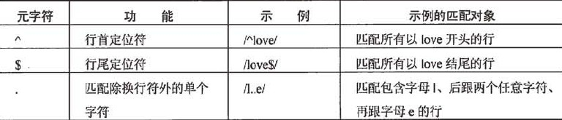
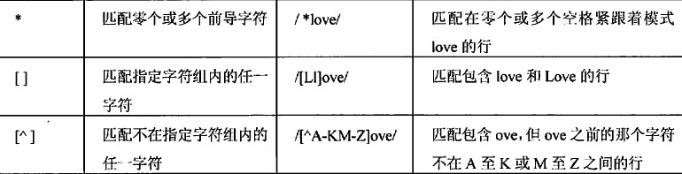
sed支持的正则表达式元字符

Slide 23
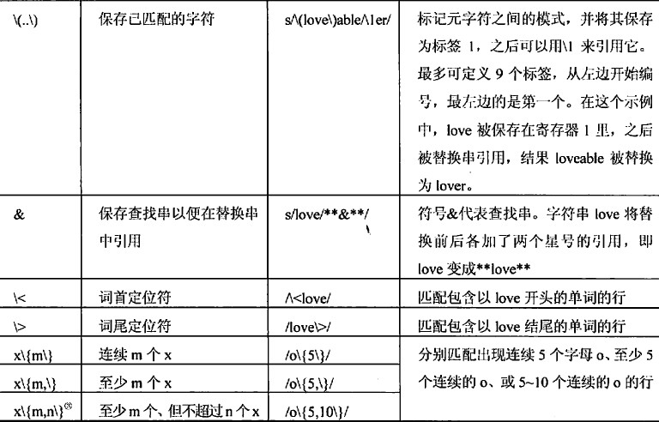
sed支持的正则表达式元字符(2)

Slide 24
示例
sed -n ‘/how/p’ myfile.txt
sed ‘5d’ myfile.txt
sed ‘5,9d’ myfile.txt
sed ‘s/This/That/g’ myfile.txt
sed ‘s/[1-9][0-9][0-9]/&.5/g’ myfile.txt
sed -e ‘/first/,/third/d’ -e ‘s/fourth/forth/g’ myfile.txt

Slide 25
位置变量
$1,$2…$9
# ls /etc /var
$0
$*
$#

Slide 26
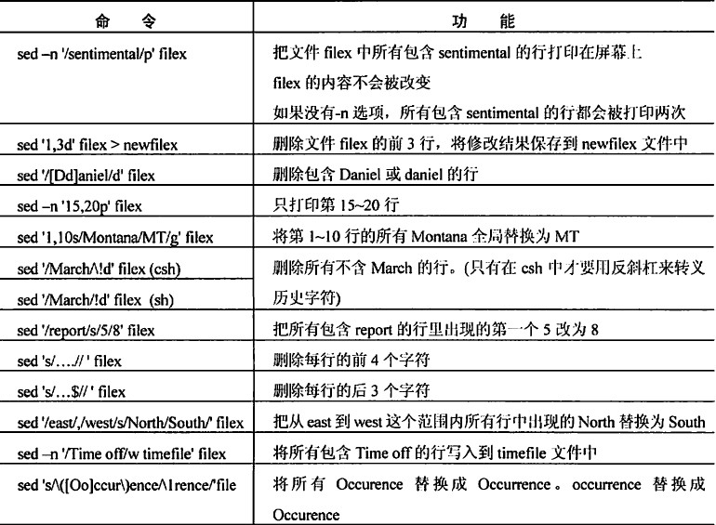
sed命令总结

Slide 27
分两次读入两个文件
比较两个文件的不同，显示出来，并同时保存在patch.pa文件中；
而后应用此补丁到旧文件；
手动验正结果

Slide 28
写一个脚本，能显示出第一块网卡配置文件中IP地址和子网掩码的设置；
无论默认是使用dhcp还是静态址，要求使用一个脚本完成设置其地址为静态，而且地址为用户通过键盘临时输入的地址和掩码）
/etc/sysconfig/network-scripts/ifcfg-eth0
  BOOTPROTO=static
  IPADDR=192.168.0.56
  NETMASK=255.255.255.0

Slide 29
显示本机主机名
提示用户指定一块网卡
显示此网卡的IP地址和子网掩码
显示此网卡配置文件中地址协议的类型
  如果是动态地址，则只显示协议即可；
  如果是静态地址，则需要把地址，子网掩码显示出来
提示用户可以通过键盘输入一个地址和掩码，并将其保存至配置文件中；
让用户配置生效
  建议，不要重启网络服务，不要中断网卡运行；

Slide 30
写一个脚本，判断本机的cups服务是否开启，如果开启则返回开启提示，否则，则返回服务未启动提示；
  提示：通过获取service cups status命令的返回值来实现
写一个脚本，获取当前登录用户的UID，并判断其是否为0，如果是，则返回信息说明当前用户为root用户，否则，请从/etc/passwd文件中找到其用户名，并打印至屏幕；

Slide 31
ps
  aux
  -ef
pgrep
pidof
pkill
1,9,15,2,19
top –d –b –n N

Slide 32
bg,fg
jobs
fg %jobnumber
bg %jobnumber
kill %jobnumber
-20——19
renice N pid
nice –n N command

Slide 33
at
crond

Slide 34
Login shell
  /etc/profile
  /etc/profile.d/*
  ~/.bash_profile
non-Login shell
  /etc/bashrc
  ~/.bashrc

Slide 35
写一个脚本，要求在15秒对物理内存使用取样三次，分别显示出每次的使用值。
写一个脚本，显示所有PID大于200且属于root用户的进程。要求显示进程号，启动时间和命令；

Slide 36
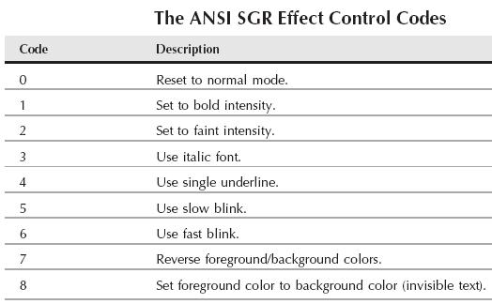

Slide 37
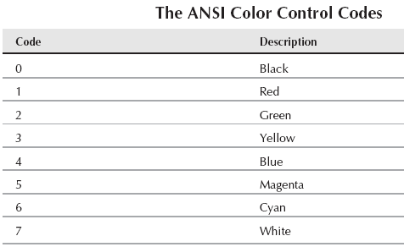

Slide 38
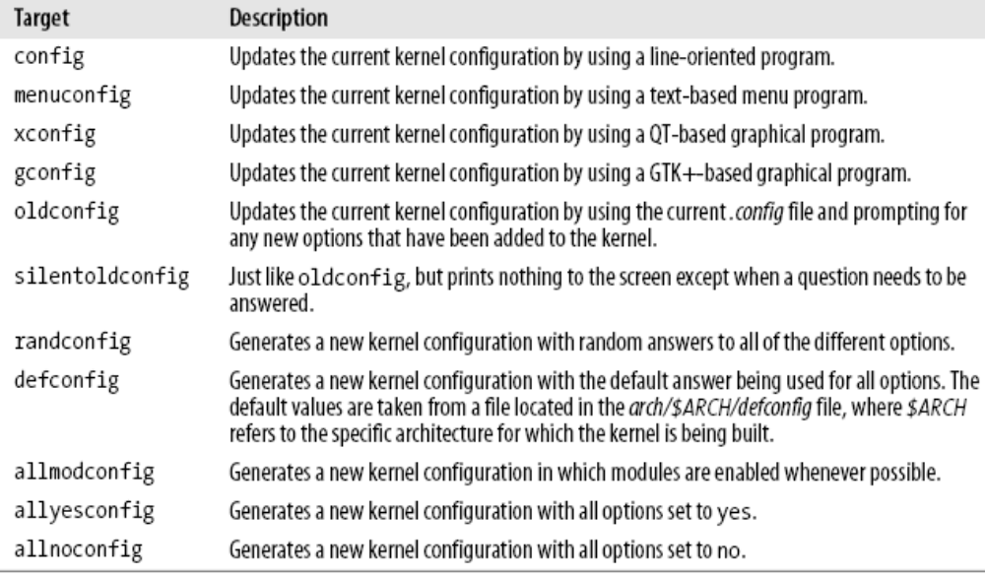

Slide 39
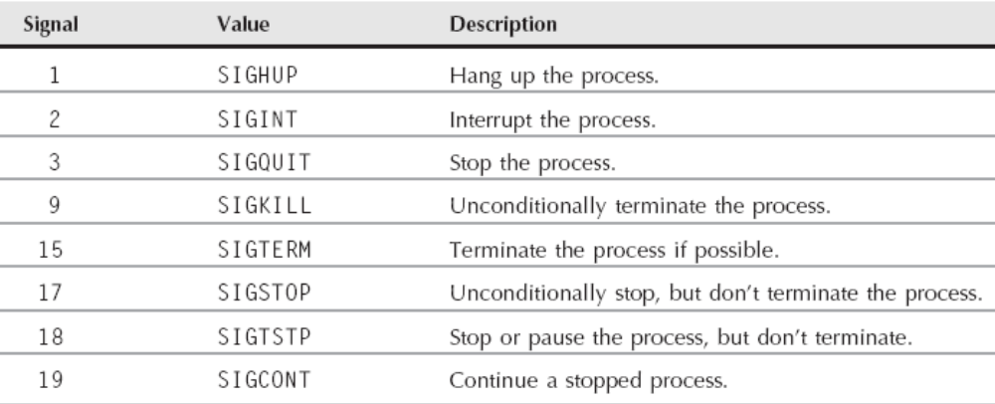

Slide 41
The name awk comes from the initials of its designers: Alfred V. Aho, Peter J. Weinberger and Brian W. Kernighan
Paul Rubin wrote the GNU implementation, gawk, in 1986

Slide 42
Features
Define variables to store data
Use arithmetic and string operators to operate on data
Use structured programming concepts, such as if-then statements and loops, to add logic to your data processing
Generate formatted reports by extracting data elements within the data file and repositioning them in another order or format

Slide 43
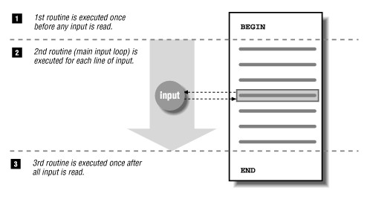
Awk's Programming Model

Slide 44
The gawk command format
  gawk options ‘program’ file
    pattern { action }
    pattern { action }
    ...

Slide 45
Patterns in awk control the execution of rules—a rule is executed when its pattern matches the current input record
  /regular expression/
  Expression
  pat1, pat2
  BEGIN , END
    Special patterns for you to supply startup or cleanup actions for your awk program

Slide 46
A BEGIN rule is executed once only, before the first input record is read
  通常用来改变内建变量的值，如OFS,RS和FS等，以及打印标题
An END rule is executed once only, after all the input is read

Slide 47
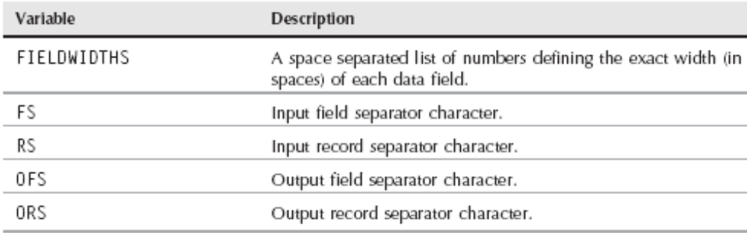
The gawk Data Field and Record Variables

